Slide 1
Урок по JUMP Math за 2.клас – 03.06.22 г.
Тема: Половин час
Старши учител Петя Кукуверова

Slide 2
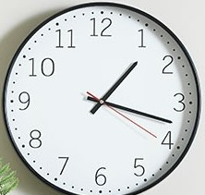
Цели:
Учениците определят времето за половин час, като използват дигитални и аналогови часовници.
Необходими преходни знания:
Учениците могат да определят времето за точен час.

Slide 3
Материали:
истински аналогов часовник
ПМ Часовници – това са часовници, изработени предварително от учениците
ПМ карти за време
ПМ събиране на двойки
ПМ познаваш ли часовника

Slide 4
Задачи:
Определяне къде сочи стрелката за минутите, когато стрелката за часа е наполовина между две числа.
Определяне на времето, когато е „и половина“.
Писане на „и половина“ по два начина (...и половина, и ....30).
Показване на половин час с аналогов часовник.
Рисуване стрелките на часовника
Събиране по двойки – игра
Познаваш ли часовника? – игра

Slide 5
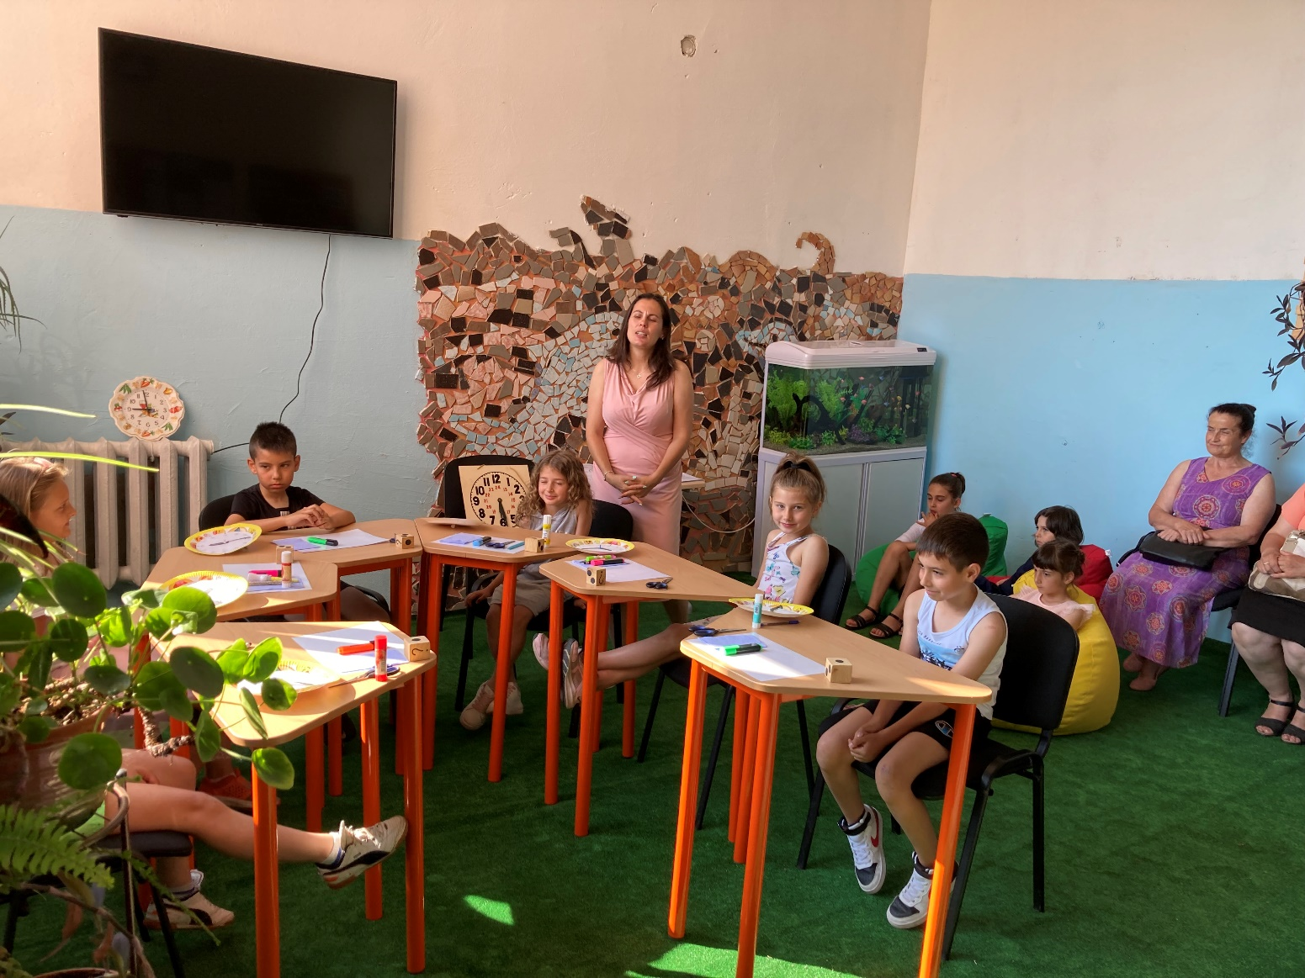

Slide 6
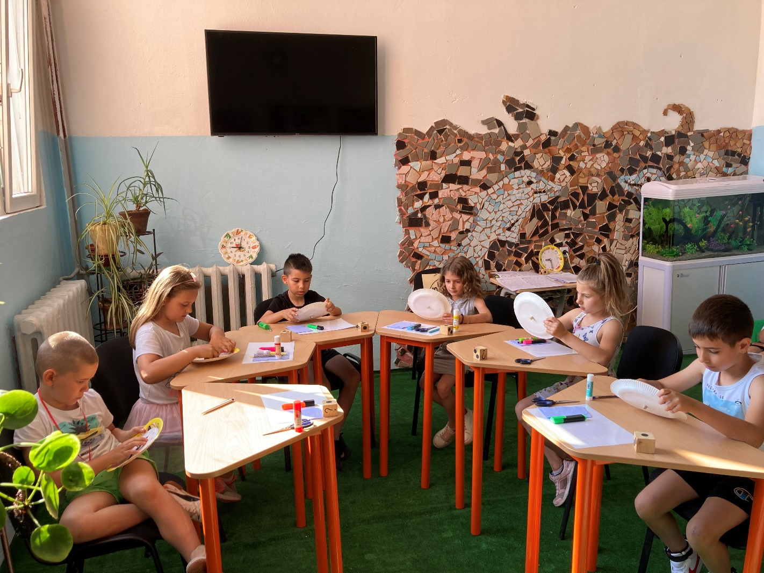

Slide 8
